Slide 1
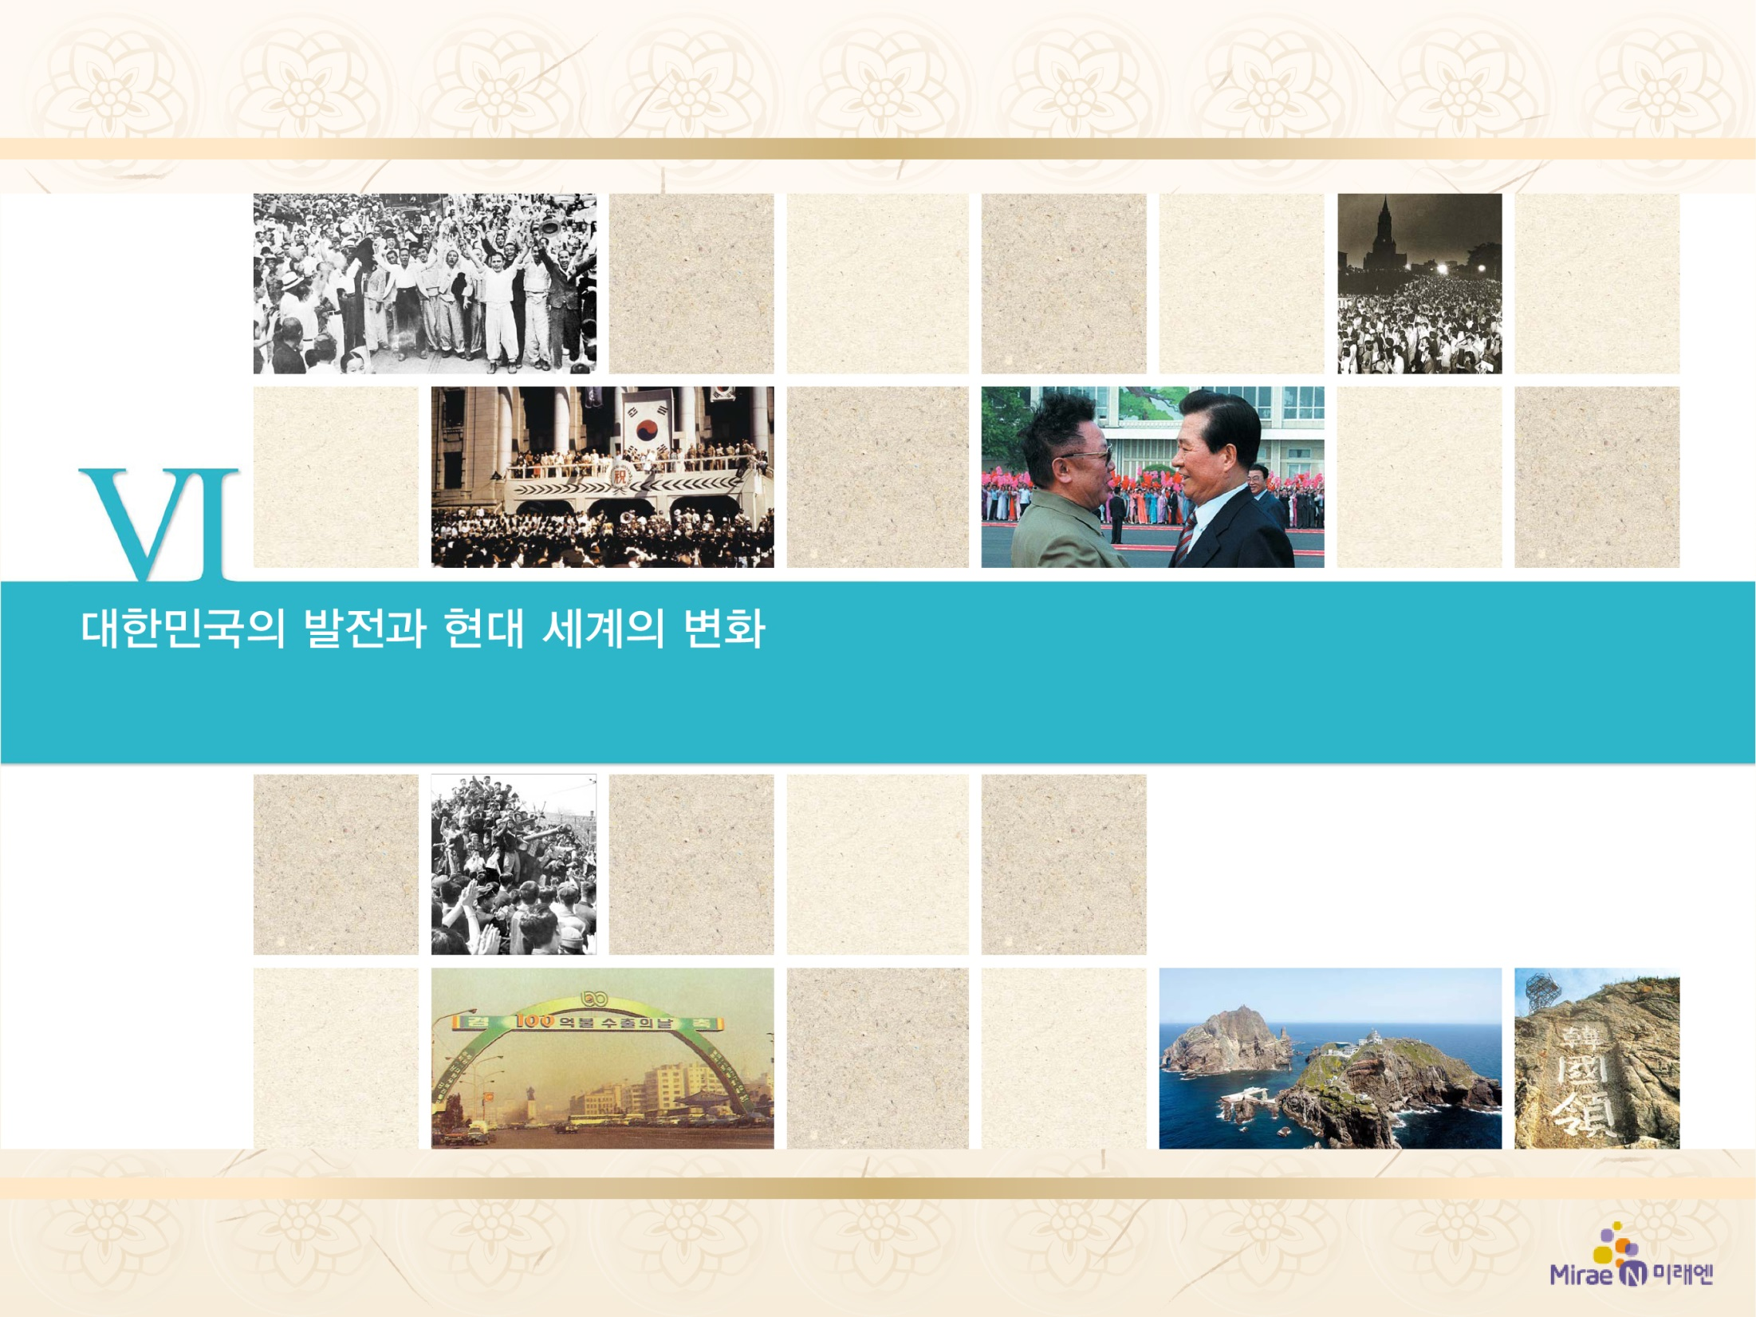
2. 자유 민주주의의 시련과 발전
5·18 민주화 운동
5

Slide 2



5･18 민주화 운동의 배경을 알 수 있다.
5･18 민주화 운동의 성격과 의의를 이해할 수 있다.

Slide 3

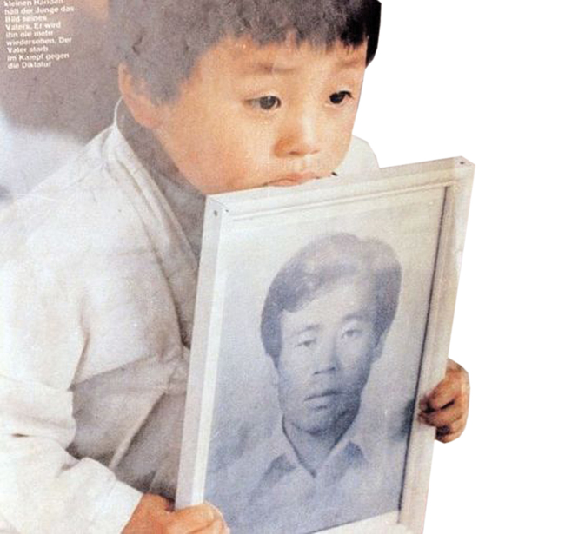
2. 자유 민주주의의 시련과 발전
5·18 민주화 운동
(330쪽)
5
무엇을 보았니 아들아
나는 옥상 위의 저격수들을 보았소
무엇을 들었니 딸들아
나는 난사하는 기관총 소릴 들었소
어디에도 붉은 꽃을 심지 마라
여기 망월동 언덕배기에 노여움으로 말하네
- 정태춘, ‘5·18’ -

Slide 4

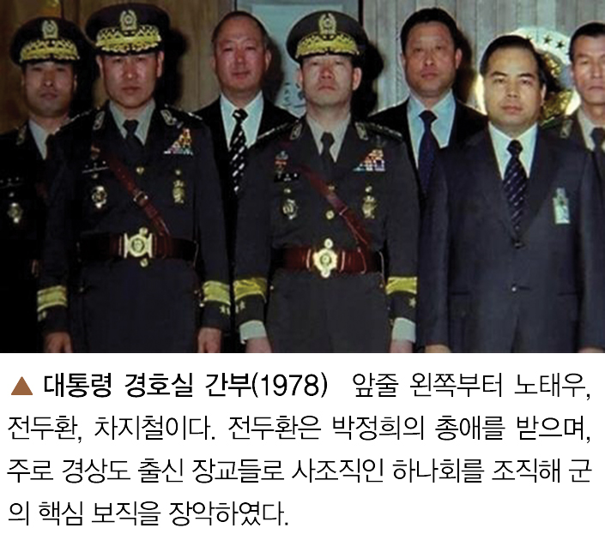
2. 자유 민주주의의 시련과 발전
5·18 민주화 운동
(330쪽)
5
1. 서울의 봄
① 12·12 사태(1979): 전두환 등
신군부 세력 군권 장악
② 서울의 봄(1980): 유신 철폐,
신군부 세력 퇴진 요구,
서울역 앞 대규모 집회 → 자진
해산(사회 혼란 빌미로 신군부가
정치 표면에 등장할 것을 우려)

Slide 5
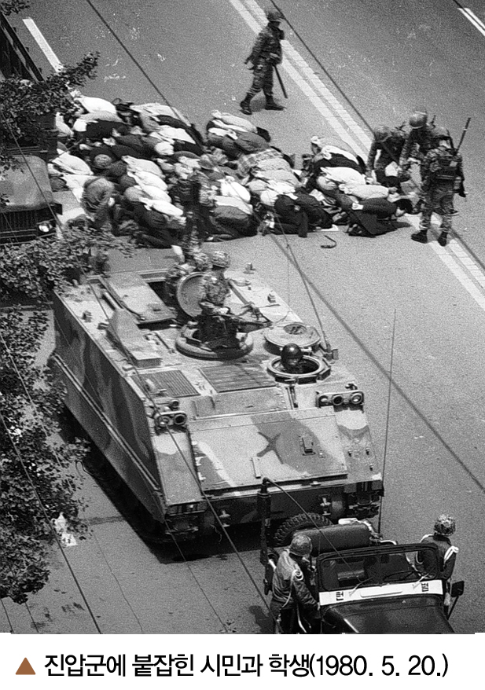
2. 자유 민주주의의 시련과 발전
5·18 민주화 운동
(330쪽)
5
2. 5·18 민주화 운동(1980):
신군부의 비상계엄 전국 확대
실시 → 광주의 민주화 시위 과잉
탄압(5. 18.) → 계엄군 시위대에
발포 → 시민군 조직 → 시민 수습
대책 위원회 구성, 자발적 무기
회수, 평화적 협상 요구(5. 22.)
→ 계엄군의 무력 진압, 전남 도청
장악(5. 27.)

Slide 6
2. 자유 민주주의의 시련과 발전
5·18 민주화 운동
(331쪽)
5
3. 전두환 군사 정부
① 국회 해산, 국가 보위 비상 대책 위원회 구성, 공포 분위기
조성(정치인 활동 통제, 언론 통폐합, 삼청교육대)
② 전두환은 최규하를 사임시키고 통일 주체 국민 회의를
통해 제11대 대통령 당선, 선거인단에 의한 7년 단임의
대통령제 개헌 → 제12대 대통령 당선
4. 5·18 민주화 운동의 의의
① 1980년대 민주화 운동의 토대
② 반미 운동의 시작 계기: 신군부의 권력 장악은 미국의
묵인이라는 인식 → 부산 미국 문화원 방화, 서울 미국
문화원 점거

Slide 7

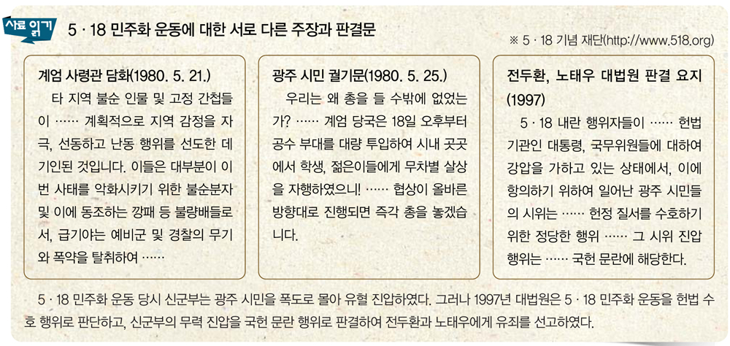
2. 자유 민주주의의 시련과 발전
5·18 민주화 운동
(331쪽)
5

Slide 8

6
6월 민주 항쟁
입니다.

